Slide 1
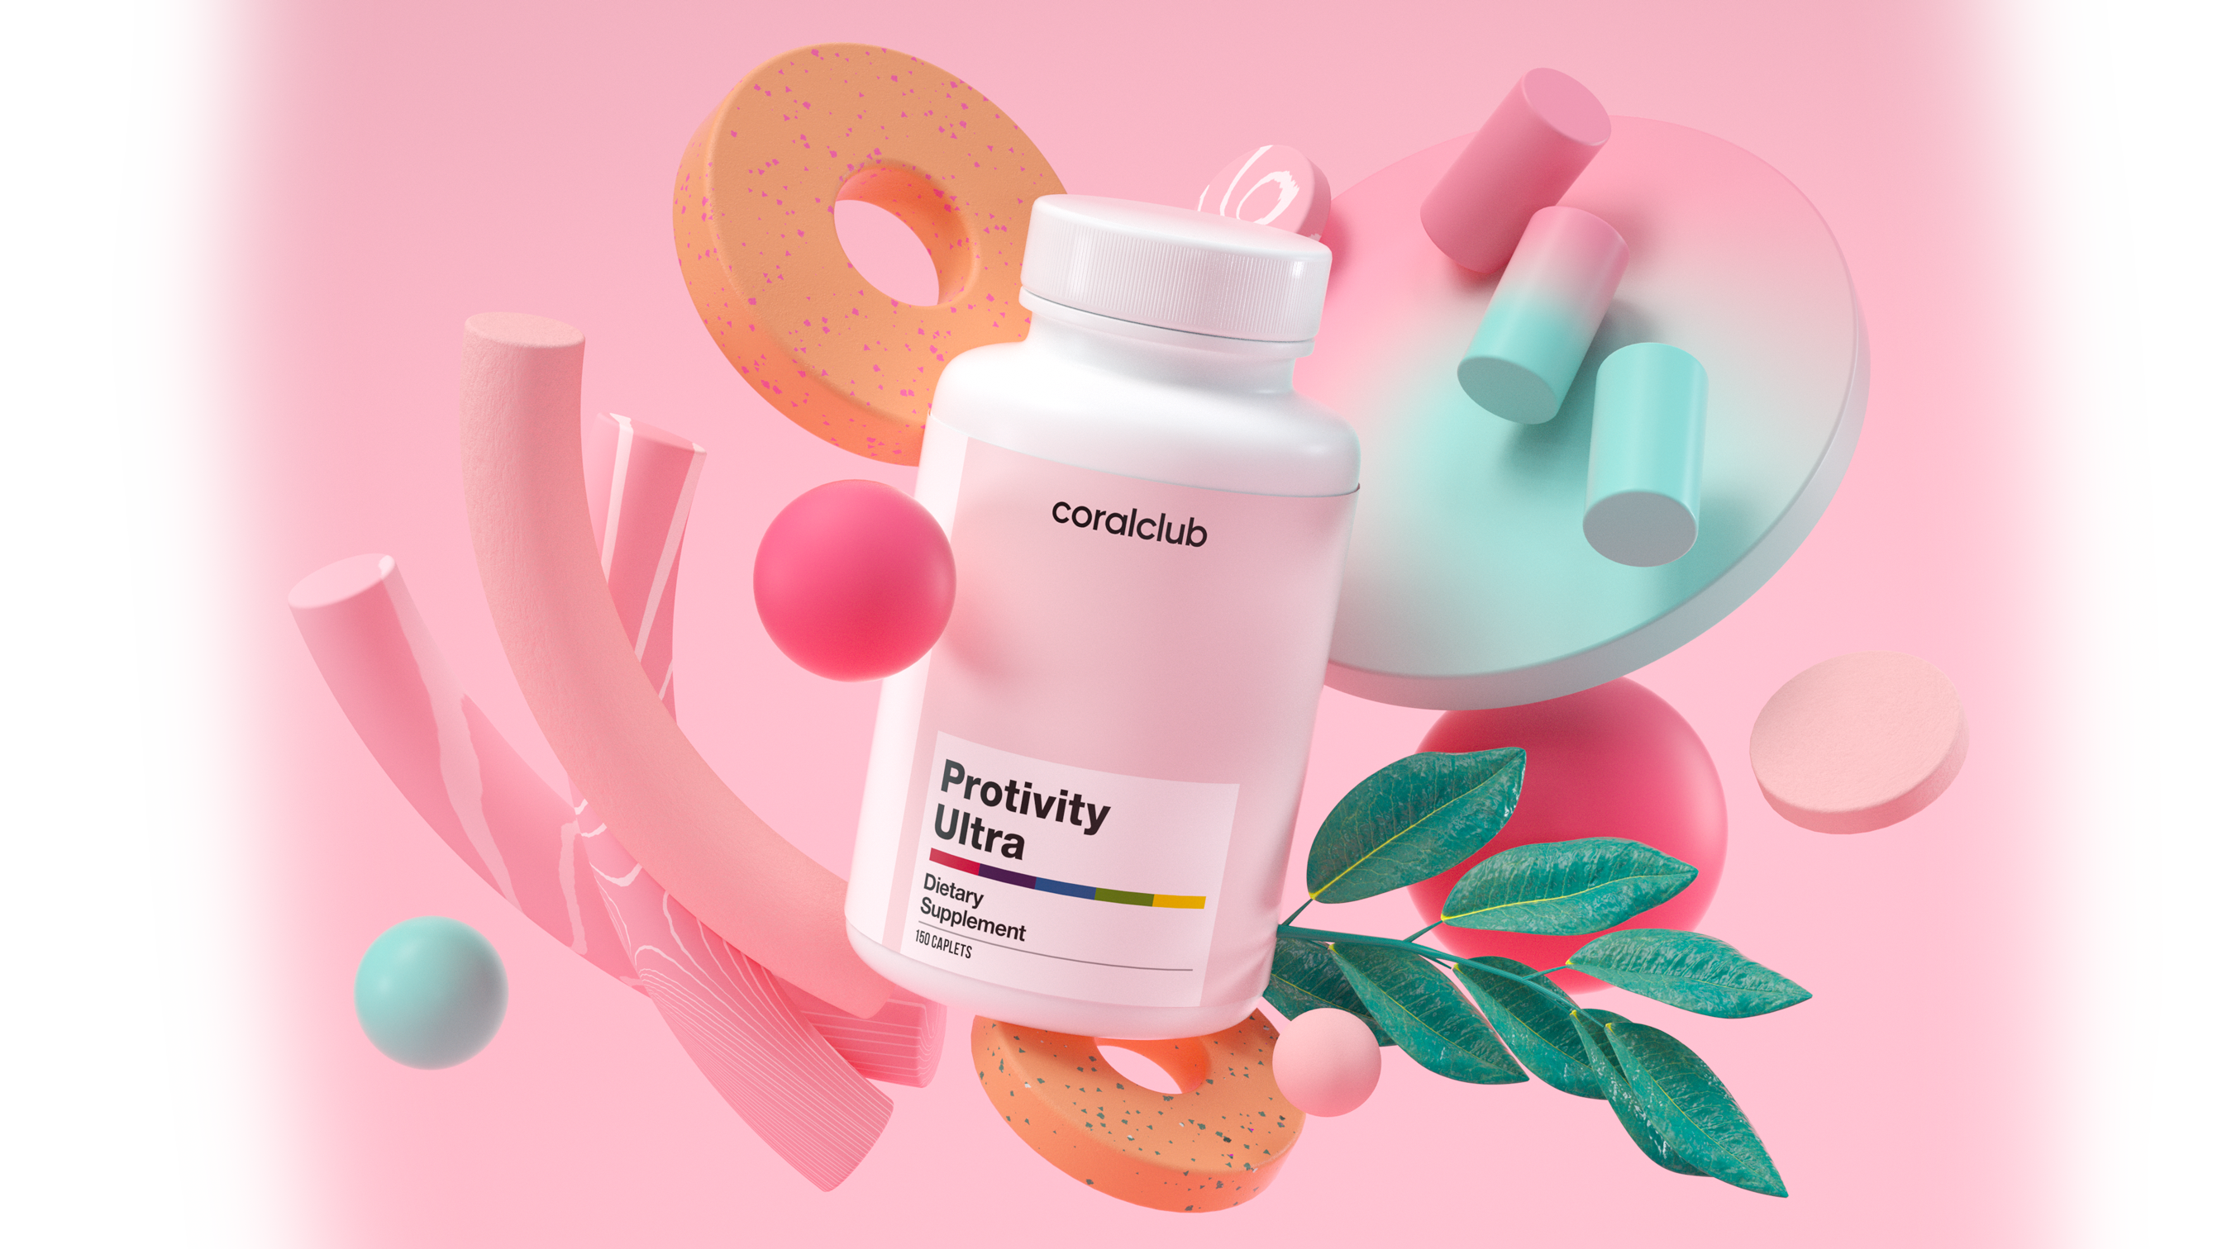

PROTIVITY ULTRA
Ideálna kombinácia
aminokyselín

Slide 2
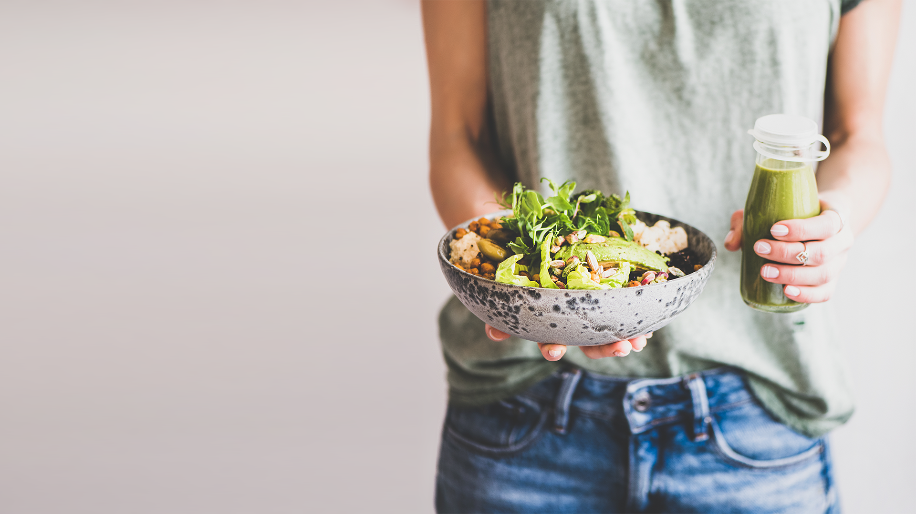

Strava =
kvalita života
To, čo jeme má vplyv
na našu duševnú
a fyzickú pohodu
Notes:
Low Dog T. The role of nutrition in mental health. Altern Ther Health Med. 2010 Mar-Apr;16(2):42-6. PMID: 20232617.
Firth J, Gangwisch JE, Borisini A, Wootton RE, Mayer EA. Food and mood: how do diet and nutrition affect mental wellbeing? BMJ. 2020 Jun 29;369:m2382. doi: 10.1136/bmj.m2382. Erratum in: BMJ. 2020 Nov 9;371:m4269. PMID: 32601102; PMCID: PMC7322666.
Marangoni F, Martini D, Scaglioni S, Sculati M, Donini LM, Leonardi F, Agostoni C, Castelnuovo G, Ferrara N, Ghiselli A, Giampietro M, Maffeis C, Porrini M, Barbi B, Poli A. Snacking in nutrition and health. Int J Food Sci Nutr. 2019 Dec;70(8):909-923. doi: 10.1080/09637486.2019.1595543. Epub 2019 Apr 10. PMID: 30969153.
Wahlqvist ML. Food structure is critical for optimal health. Food Funct. 2016 Mar;7(3):1245-50. doi: 10.1039/c5fo01285f. PMID: 26667120.
SINCLAIR HM. Food and health. Br Med J. 1957 Dec 14;2(5058):1424-6. doi: 10.1136/bmj.2.5058.1424. PMID: 13489255; PMCID: PMC1963084.

Slide 3
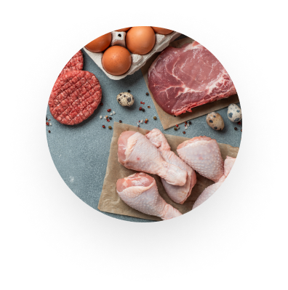
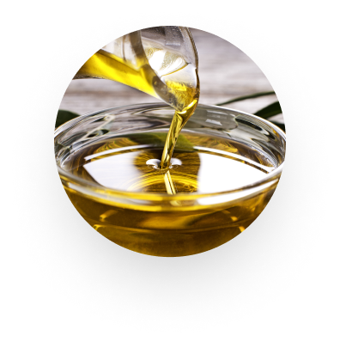
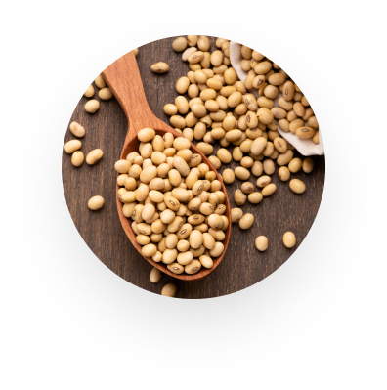

Na udržanie vysokej kvality života, JE
nevyhnutné stravovať sa vyvážene.
To znamená, že konzumovať v určitom pomere:
bielkoviny
tuky
sacharidy
potravinové vlákna
Je stanovený odporúčaný denný príjem týchto živín
Svetovou zdravotníckou organizáciou (SZO).
Notes:
Pri vyváženej strave sa dá vyhnúť mnohým zdravotným problémom.

Slide 4

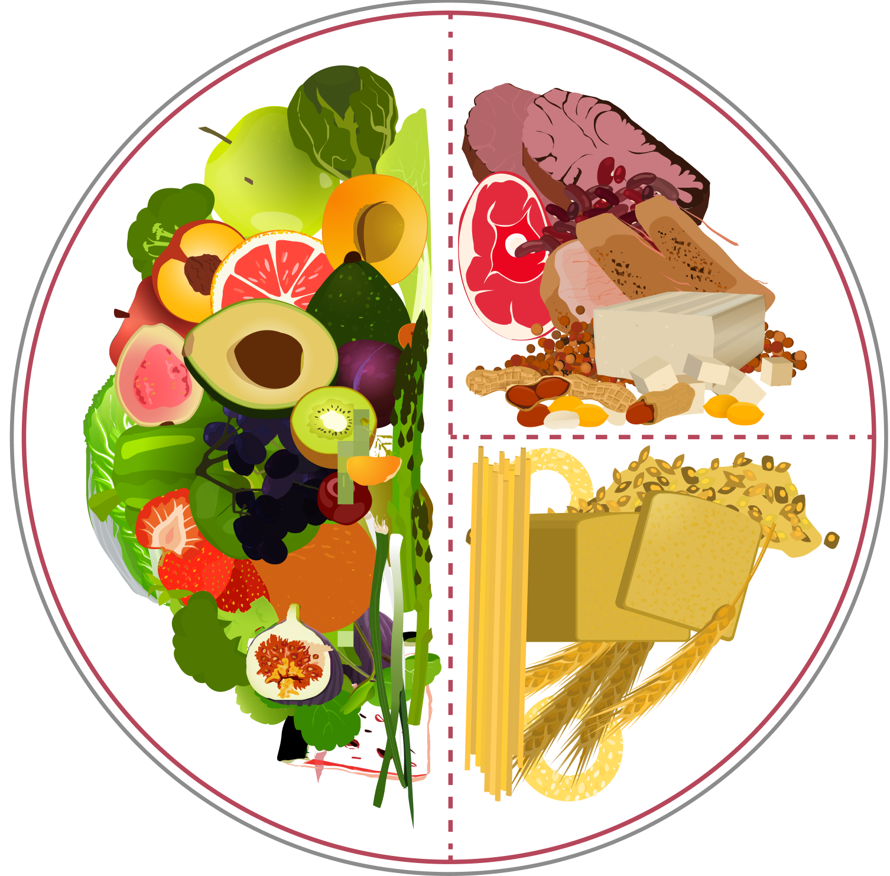
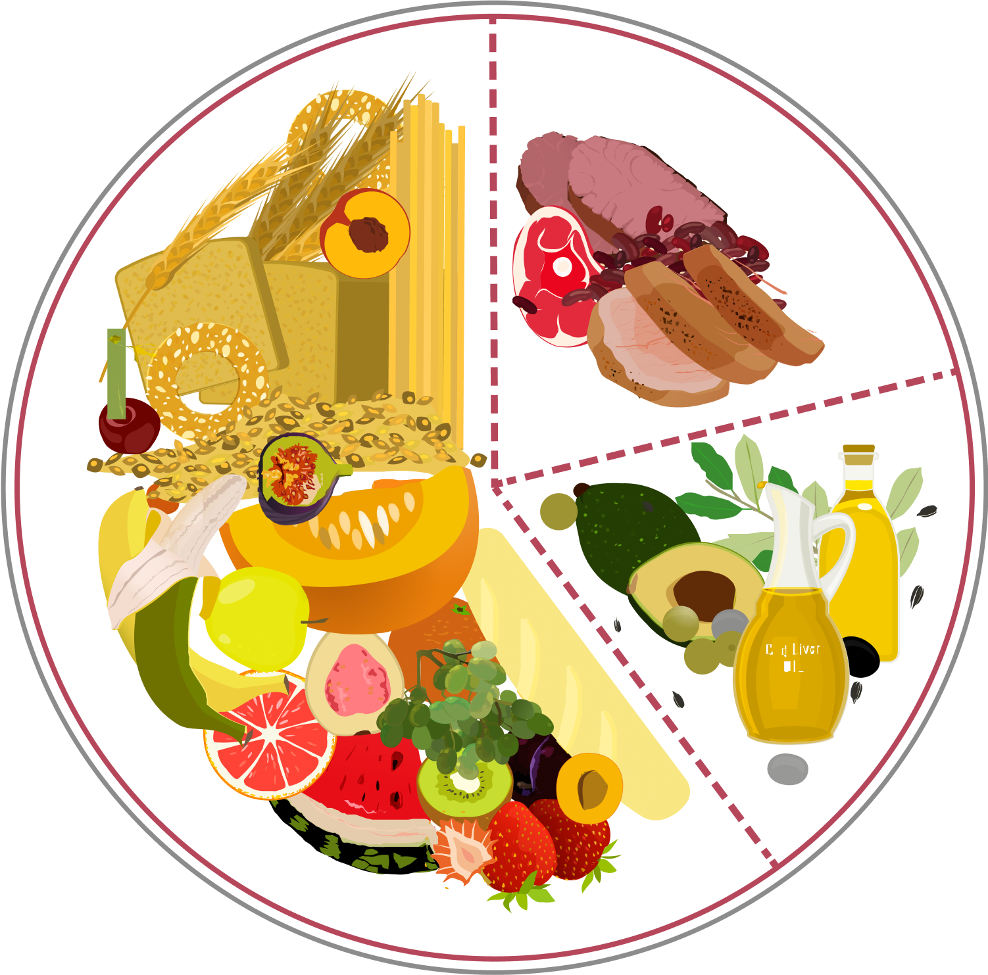
Moderná výživa je presýtená
sacharidmi a tukmi. Zároveň bielkovINY - je vždy nedostatok..
Vyvážená strava
Nevyvážená strava
Sacharidy 25%
Bielkoviny 15%
Tuky
2-3 porcie
Zelenina (vláknina)
50%
Bielkoviny 25%
Sacharidy 70%
Tuky 15%
Notes:
Väčšina ľudí sa stravuje nevyvážene. To zhoršuje kvalitu života a bráni vám v „budovaní“ svalov a sily.
Podľa noriem schválených spoločnosťou Rospotrebnadzor musia dospelí muži prijímať od 65 do 117 g bielkovín denne, ženy - od 58 do 87 g bielkovín.
Odporúčaný denný príjem pre Rusa zahŕňa 75 g bielkovín, 83 g tukov, 365 g sacharidov, z toho 65 g cukru a 30 g vlákniny.

Slide 5





Bielkoviny sú nevyhnutné pre organizmus
reguluje
metabolické procesy
je stavebným materiálom
pre bunky tela
zabezpečuje obnovu tkanív
podieľa sa na tvorbe krviniek, imunitného systému

Slide 6


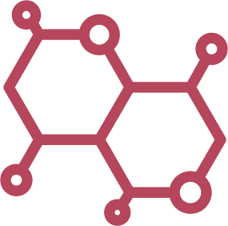
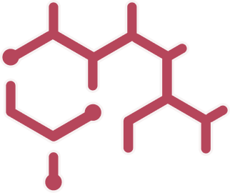
Najcennejšie v bielkovinách – aminokyseliny
Aminokyseliny sa produkujú v tele v dôsledku odbúravania bielkovín. Toto je zložitý proces náročný na zdroje.
Trávenie bielkovín
bielkoviny v potravinách
proces odbúravania
bielkovín
vznikajúce aminokyseliny
v dôsledku rozpadu bielkovín
kompletácia bielkovín
v organizme
Notes:
Práve aminokyseliny sú dôvod, prečo sú bielkoviny také dôležité. Jednoducho povedané, aminokyseliny sú stavebnými kameňmi života. Keď budete jesť bielkoviny, vaše telo si ich rozdelí na jednotlivé aminokyseliny, zmení ich usporiadanie, zloží ich a urobí z nich všetko, čo je momentálne potrebné.

Slide 7







Aminokyseliny regulujú:
imunitu
náladu
koncentrácia pozornosti
zdravie
vlasy a nechty
kvalitu sna
sexuálnu
aktivitu
regenerácia
tkanív
budovanie svalových vlákien

Slide 8
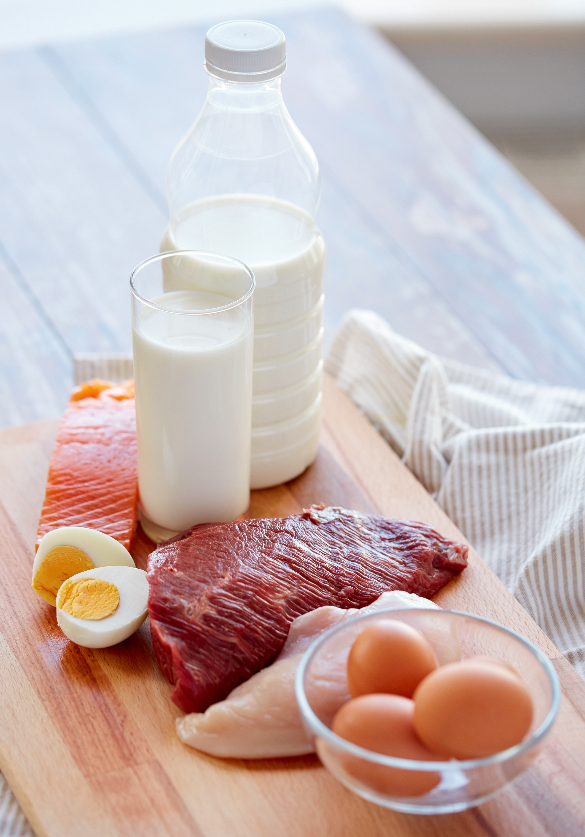

Najlepší spôsob, ako získať
aminokyseliny – Protivity Ultra
Ak je v strave nedostatočný obsah bielkovinových produktov, Protivity Ultra vylúči nedostatok aminokyselín v tele a zlepší stav zdravia..

Slide 9




Protivity Ultra –
komplex z 11 neesenciálnych a esenciálnych aminokyselín
na doplnenie a obohatenie dennej stravy.
Kompenzuje nedostatok bielkovín
v modernej strave
Pomáha
obnoviť
svaly, kĺby
a väzy
Optimalizuje
metabolizmus
Podporuje rast svalovej hmoty
Posilňuje
imunitu
Zvyšuje sa
výdrž
organizmus

Slide 10

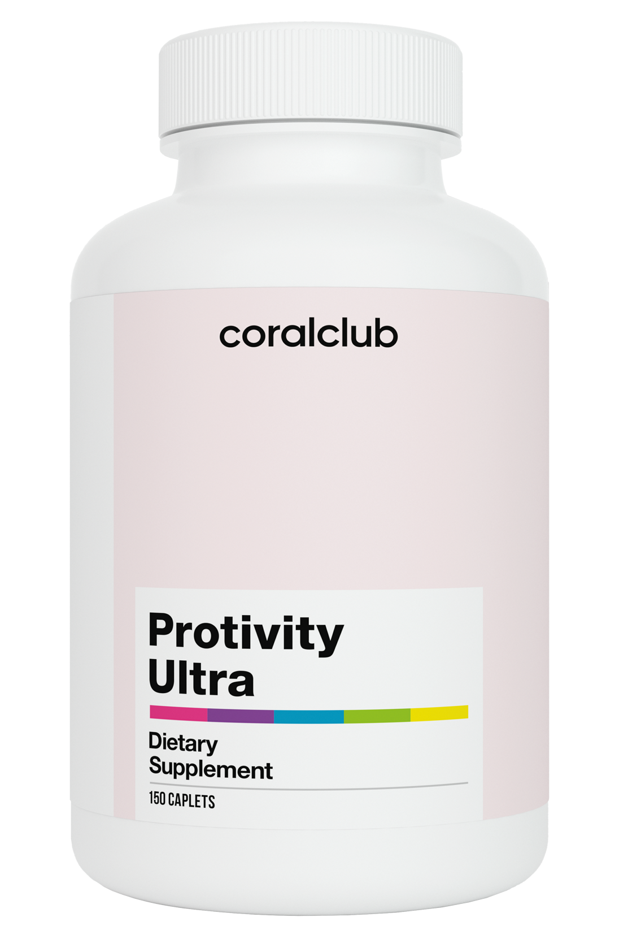
Zloženie Protivity Ultra
L-arginín
Citrlín
L-lucín
L-histidín
L-cysteín
L-izoleucín
L-valín
L-lyzín
L-fenylalanín
L-glutamín
L-treonín

Slide 11



Pre vstrebávanie aminokyselín je to dôležité
nie množstvo,
a kvalita bielkovín
Iba časť získaného proteínu
z potravy, stráviteľné
a mení sa na aminokyseliny (anabolická cesta štiepenia bielkovín). Čo sa nestrávi, stane sa energiou (katabolická cesta).

Slide 12


Maximálne
biologicky dostupné aminokyselliny
100%
Protivity Ultra sa vstrebáva аnabolickou cestou, kde organizmus získava 100% voľných ľahko stráviteľných aminokyselín.

Slide 13
Optimálny pomer BCAA — 2:1:1
Aminokyseliny s rozvetveným reťazcom (BCAA) sú skupinou troch esenciálnych aminokyselín: leucín, izoleucín a valín.
Doplnky BCAA sa bežne užívajú na urýchlenie rastu svalov a zlepšenie fyzickej výkonnosti. Môžu tiež pomôcť pri chudnutí a znižovať únavu a bolestivosť po cvičení. Podporujú tiež imunitu.
Na rozdiel od väčšiny ostatných aminokyselín sa BCAA rozkladajú väčšinou vo svaloch, nie v pečeni. Z tohto dôvodu sa predpokladá, že hrajú úlohu pri výrobe energie počas cvičenia.
PROTIVITY ULTRA obsahuje najvyváženejší pomer 2: 1: 1 leucín: izoleucín: valín, ktorý je najosvedčenejším pomerom BCAA a má pozitívny vplyv na výkon, regeneráciu svalov a znižuje riziko straty svalovej hmoty pri deficite kalórií. Je to preto, lebo leucín môže byť obzvlášť dobrý pri stimulácii syntézy bielkovín a pri potláčaní odbúravania svalových bielkovín.
2
Leucín
sa považuje za esenciálnu aminokyselinu a hrá primárnu úlohu
v procese budovania svalovej hmoty.
1
Izoleucín
zvyšuje hladinu energie
a pomáha pri regenerácii tela po cvičení.
1
Valine
pomáha obnoviť svalové tkanivo, regulovať hladinu cukru v krvi
a podporuje lepšie zdravie svalov.
Notes:
(*)
- Platell, C., Kong, S.-E., McCauley, R. and Hall, J.C. (2000), Branched-chain amino acids. Journal of Gastroenterology and Hepatology, 15: 706-717.
- Nie C, He T, Zhang W, Zhang G, Ma X. Branched Chain Amino Acids: Beyond Nutrition Metabolism. Int J Mol Sci. 2018 Mar 23;19(4):954. doi: 10.3390/ijms19040954. PMID: 29570613; PMCID: PMC5979320.
- Reidy PT, Walker DK, Dickinson JM, Gundermann DM, Drummond MJ, Timmerman KL, Fry CS, Borack MS, Cope MB, Mukherjea R, Jennings K, Volpi E, Rasmussen BB. Protein blend ingestion following resistance exercise promotes human muscle protein synthesis. J Nutr. 2013 Apr;143(4):410-6. doi: 10.3945/jn.112.168021. Epub 2013 Jan 23. PMID: 23343671; PMCID: PMC3738242.
- Nie C, He T, Zhang W, Zhang G, Ma X. Branched Chain Amino Acids: Beyond Nutrition Metabolism. Int J Mol Sci. 2018 Mar 23;19(4):954. doi: 10.3390/ijms19040954. PMID: 29570613; PMCID: PMC5979320.
- Fouré A, Bendahan D. Is Branched-Chain Amino Acids Supplementation an Efficient Nutritional Strategy to Alleviate Skeletal Muscle Damage? A Systematic Review. Nutrients. 2017 Sep 21;9(10):1047. doi: 10.3390/nu9101047. PMID: 28934166; PMCID: PMC5691664.
- Cordeiro LMS, Rabelo PCR, Moraes MM, Teixeira-Coelho F, Coimbra CC, Wanner SP, Soares DD. Physical exercise-induced fatigue: the role of serotonergic and dopaminergic systems. Braz J Med Biol Res. 2017 Oct 19;50(12):e6432. doi: 10.1590/1414-431X20176432. PMID: 29069229; PMCID: PMC5649871.
(**)
- Shimomura Y, Yamamoto Y, Bajotto G, Sato J, Murakami T, Shimomura N, Kobayashi H, Mawatari K. Nutraceutical effects of branched-chain amino acids on skeletal muscle. J Nutr. 2006 Feb;136(2):529S-532S. doi: 10.1093/jn/136.2.529S. PMID: 16424141.
- Stoppani, J., et al., Consuming branched-chain amino acid supplement during a resistance training program increases lean mass, muscle strength and fat loss. Journal of the International Society of Sports Nutrition 2009, 6(Suppl 1):P1, 2009.
- Anthony, J. C., Yoshizawa, F., Anthony, T. G., Vary, T. C., Jefferson, L. S., & Kimball, S. R. (2000) Leucine stimulates translation inititation in skeletal muscle of postabsorptive rats via a rapamycin-sensitive pathway. J. Nutr. 130: 2413-2419.
- Crozier, S. J., Kimball, S.R., Emmert, S. W., Anthony, J. C., & Jefferson, L.S. (2005) Oral leucine administration stimulates protein synthesis in rat skeletal muscle. J. Nutr. 135: 376-382.
- Crowe, M. J., et al. Effects of dietary leucine supplementation on exercise performance. Eur J Appl Physiol. 2006 Aug;97(6):664-72.
- Bolster, D. R., Crozier, S. J., Kimball, S. R., & Jefferson, L. S. (2002) AMP-activated protein kinase suppresses protein synthesis in rat skeletal muscle through down-regulated mammalian target of rapamycin (mTOR) signaling. J. Biol. Chem. 277: 23977-23980.
- Koopman R, Wagenmakers AJ, Manders RJ, Zorenc AH, Senden JM, Gorselink M, Keizer HA, van Loon LJ. (2005) Combined ingestion of protein and free leucine with carbohydrate increases postexercise muscle protein synthesis in vivo in male subjects. Am. J. Physiol. Endocrinol. Metab. 288(4): E645-653.
- Coburn, J. W., et al. Effects of leucine and whey protein supplementation during eight weeks of unilateral resistance training. J Strength Cond Res 2006 May;20(2):284-91.
- La Bounty, P., et al., The effects of oral BCAAs and leucine supplementation combined with an acute lower-body resistance exercise on mTOR and 4E-BP1 activation in humans: preliminary findings. Journal of the International Society of Sports Nutrition, 5(Suppl 1):P21, 2008.
- De Lorenzo, A., et al. Effect of acute and chronic branched-chain amino acids on energy metabolism and muscle performance.Diabetes Nutr Metab. 2003 Oct-Dec;16(5-6):291-7.
- Blomstrand E.A role for branched-chain amino acids in reducing central fatigue. J Nutr. 2006 Feb;136(2):544S-547S.
- Gomez-Merino, D., et al. Evidence that the branched-chain amino acid L-valine prevents exercise-induced release of 5-HT in rat hippocampus. Int J Sports Med. 2001 Jul;22(5):317-22.
- Paddon-Jones, D., et al. Amino acid ingestion improves muscle protein synthesis in the young and elderly. Am J Physiol Endocrinol Metab. 2004 Mar;286(3):E321-8.
- Tipton, K. D., et al. Postexercise net protein synthesis in human muscle from orally administered amino acids. Am J Physiol. 1999 Apr;276(4 Pt 1):E628-34.
- Mourier, A., et al. Combined effects of caloric restriction and branched-chain amino acid supplementation on body composition and exercise performance in elite wrestlers. Int J Sports Med 1997 Jan;18(1):47-55.
- Cota, D., et al. Hypothalamic mTOR signaling regulates food intake. Science. 2006 May 12;312(5775):927-30.
- Donato, J., et al. Effects of leucine supplementation on the body composition and protein status of rats submitted to food restriction. Nutrition 22(5):520-527, 2006.
- Nishimura, J., et al. "Isoleucine Prevents the Accumulation of Tissue Triglycerides and Upregulates the Expression of PPAR{alpha} and Uncoupling Protein in Diet-Induced Obese Mice." J. Nutr., March 2010, in press.

Slide 14







Situácie, v ktorých Protivity Ultra je nenahraditeľný
nevyvážená strava
intolerancia mliečnych bielkovín
porucha
trávenia
diéty
oslabená imunita
a strata síl
zvýšené fyzické
a intelektuálne zaťaženie
zotavenie sa po úrazoch a operáciách

Slide 15
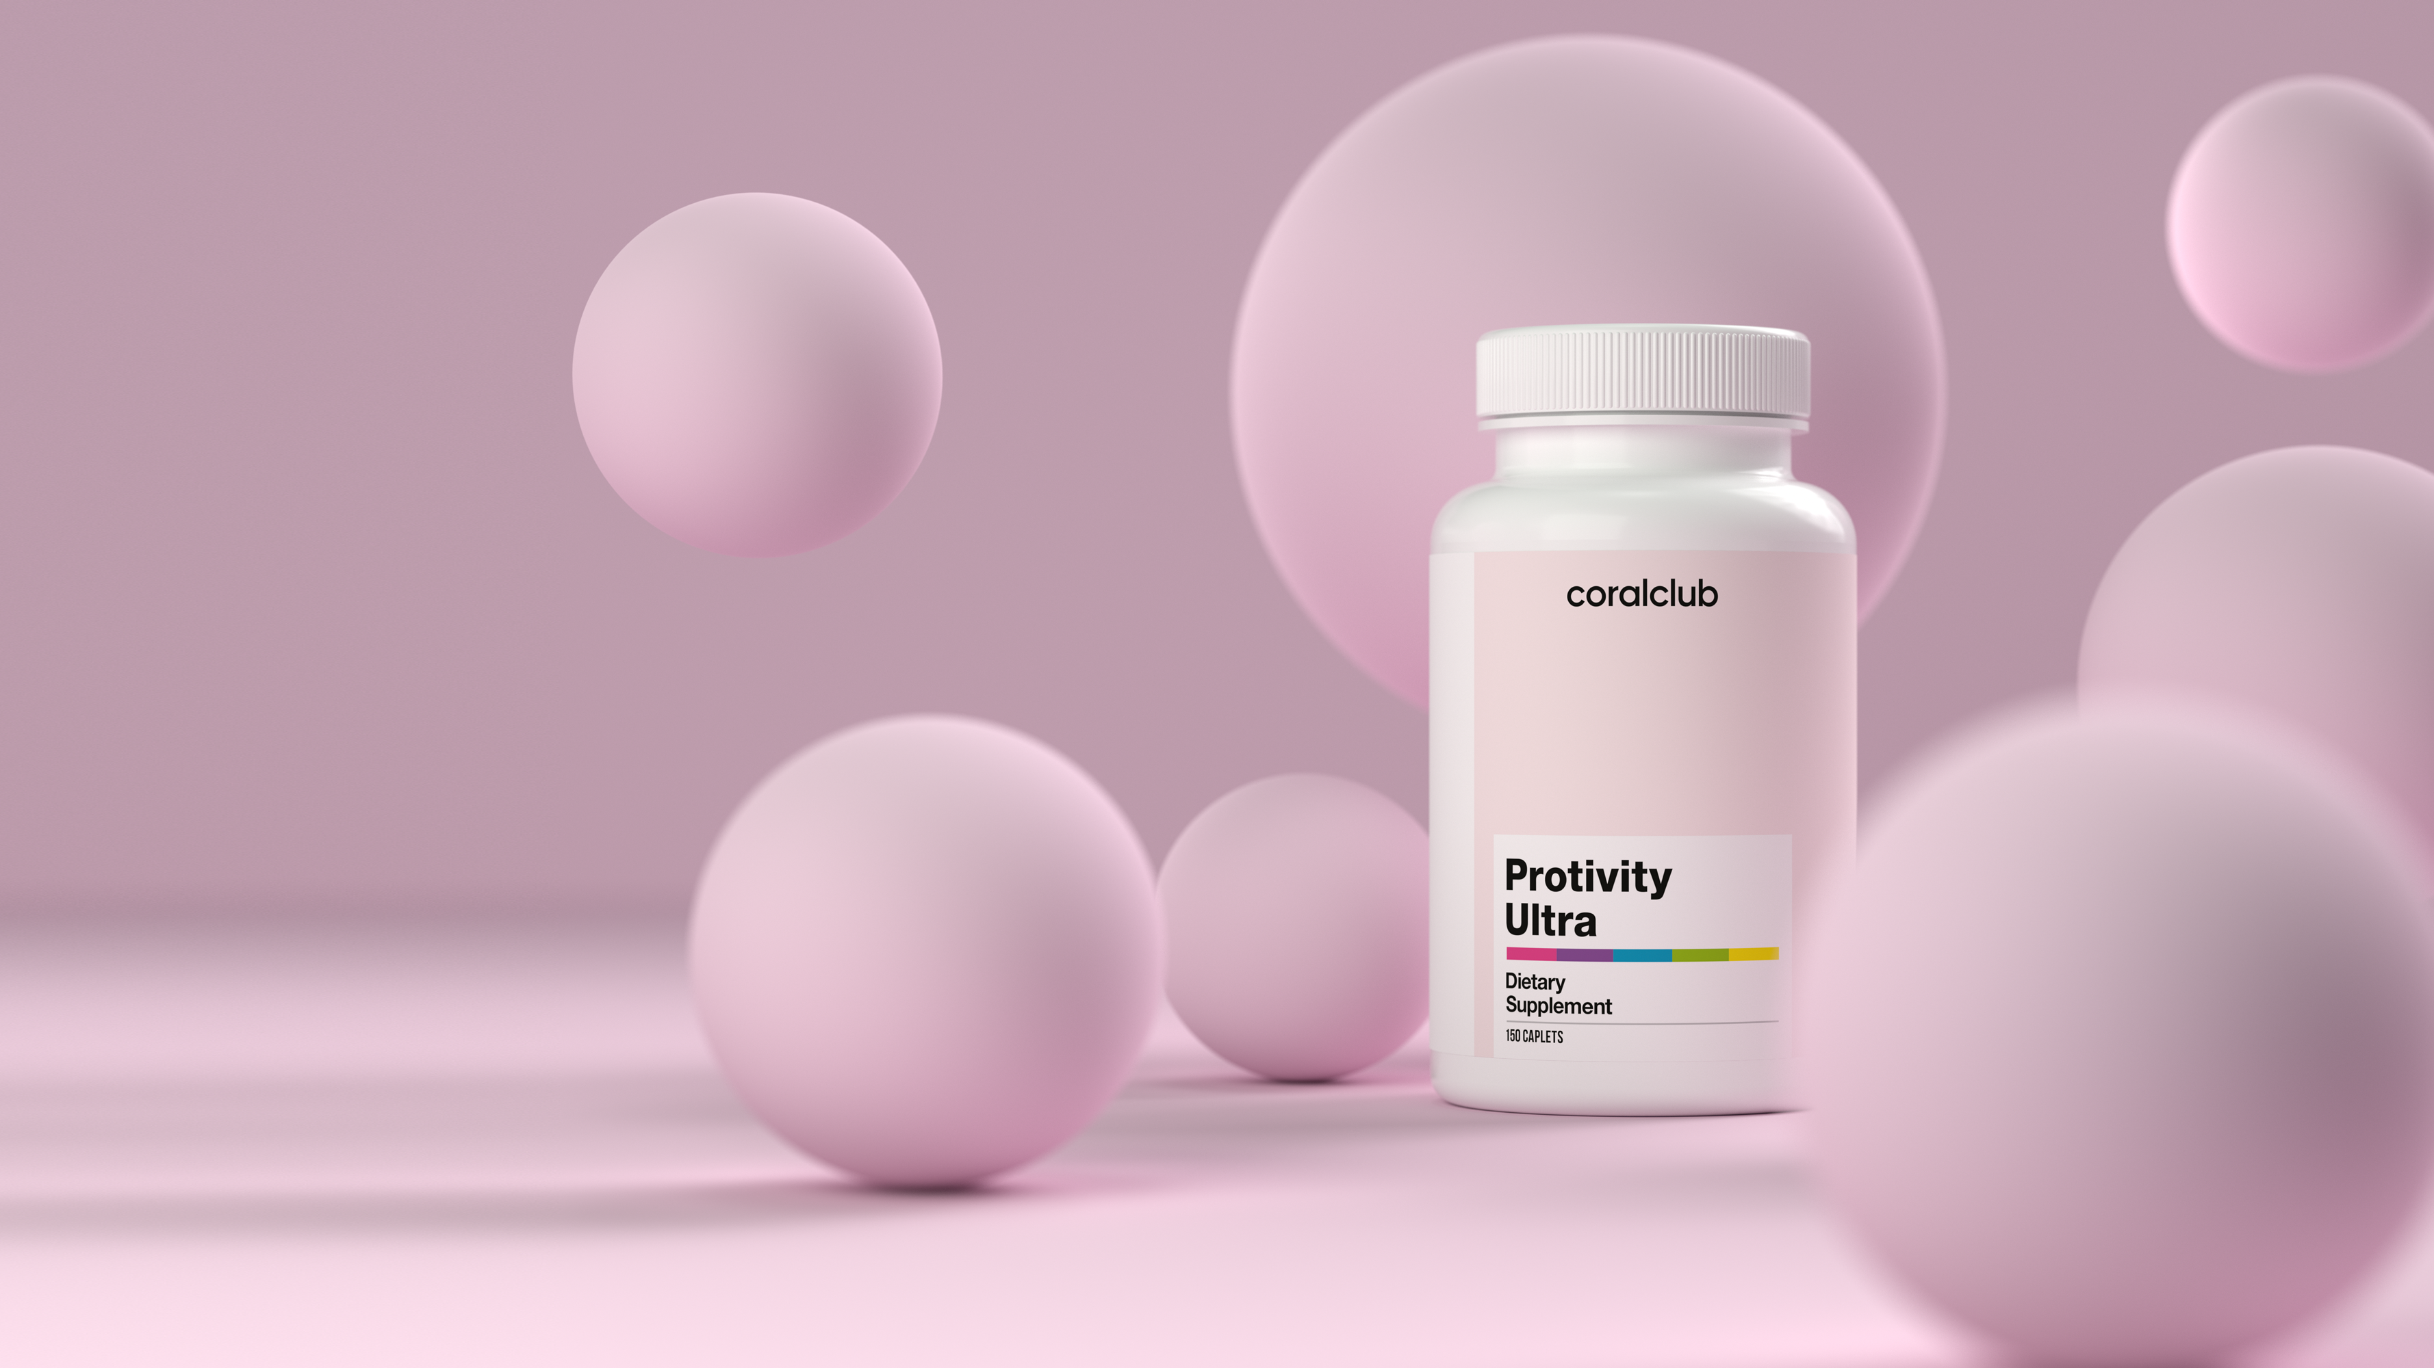
PROTIVITY ULTRA
vylepšený vzorec

Slide 16
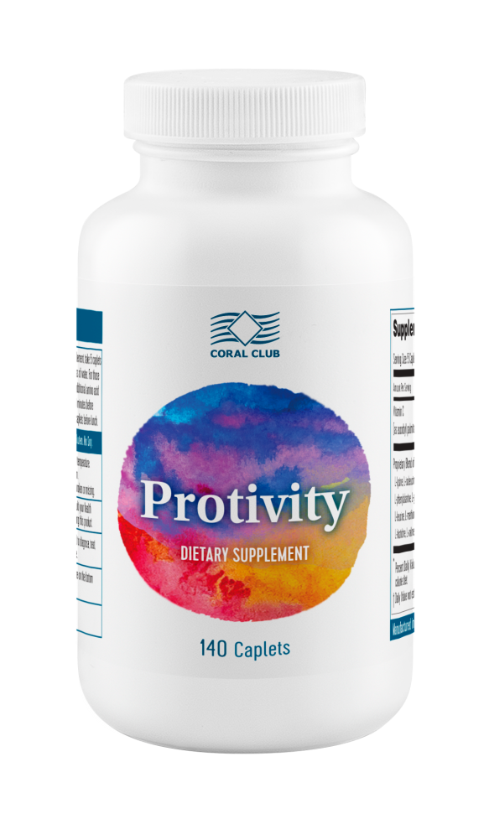
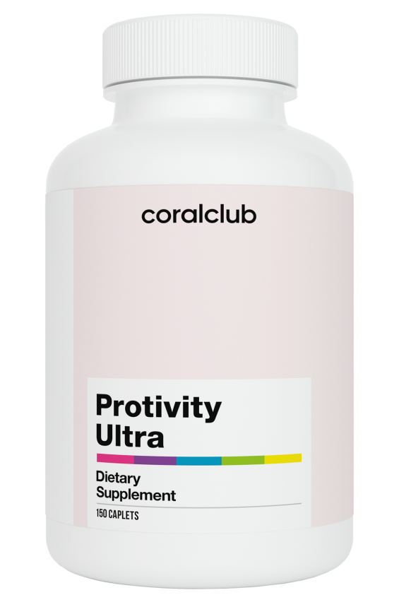
Čo sa zmenilo?
Protivity
Protivity Ultra
L-metionín (vypustený) zvyšuje úroveň homocysteínu.
L-5-hydroxytryptofán (vypustený) zakázaný v štátoch EÚ v doplnkoch výživy.
L-citrulín (pridaný) — predchodca arginína v organizme, urýchľuje zotavenie svalov, pretože podporuje elimináciu kyseliny mliečnej a amoniak, podieľa sa na syntéze ATF, zlepšuje krvný obeh a dodáva svalom kyslík a živiny, zmierňuje úzkosť a depresie.
L-cysteín (pridaný) — podieľa sa na syntéze glutatióu a taurínu T-lymfocitov. Je to zložka inzulínu, keratínu – hlavnej bielkoviny pokožky, vlasov a nechtov. Podporuje elimináciu z tela rôzne toxíny (metabolity alkoholu, liekov, ožarovania). Zvyšuje výdrž pri fyzických záťažiach..
Zloženie aminokyselín sa stalo
dokonale vyváženým
Notes:
<číslo>

Slide 17




Protivity Ultra
11 aminokyselín
Оptimálny pomer BCAA - 2:1:1
Мinimum kalórií: iba 7 kcal v jednej kapsule
Vysoká biologická dostupnosť
Neobsahuje GMO, sóju, lepok

Slide 18
Protivity Ultra
2178
25
BONUSOVÉ BODY
32,27 €
KLUBOVÁ CENA
44,73 €
MALOOBCHODNÁ CENA

Slide 19
PROTIVITY ULTRA
Perfektná kombinácia aminokyselín

